Slide 1
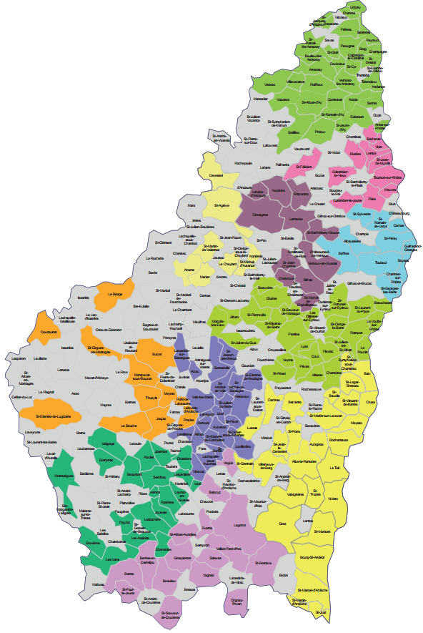

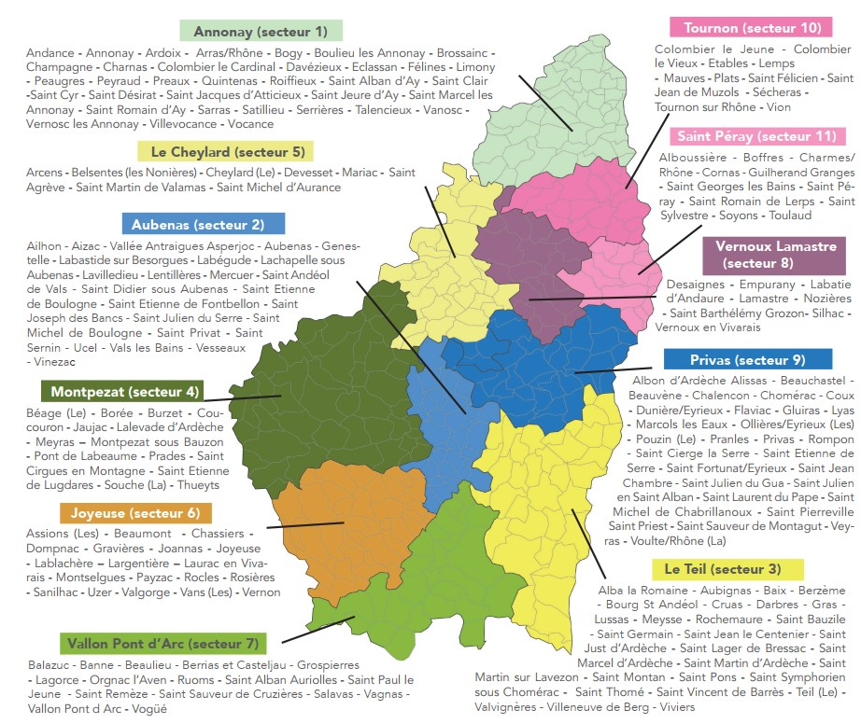
11 Secteurs en Ardèche

Slide 2
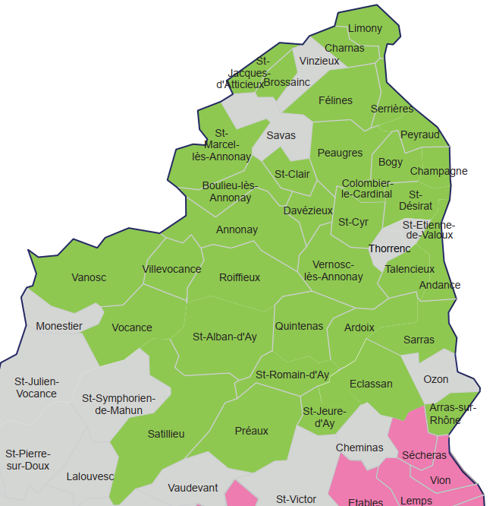
Secteur 1
Annonay
Voeux en lien avec ce secteur :
Voeu précis TS ANNONAY EEPU Van Gogh
Voeu groupe ELEM
Voeu groupe MAT
Voeu groupe TR

Slide 3
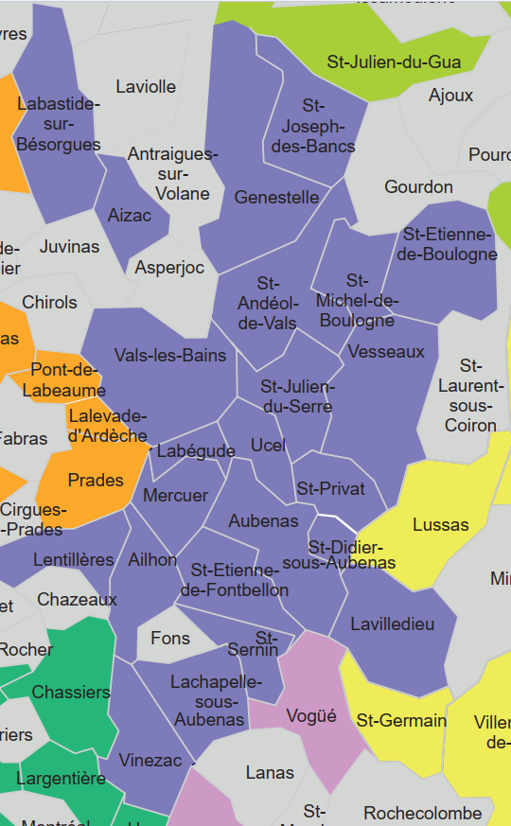
Secteur 2
Aubenas
Voeux en lien avec ce secteur :
Voeu Précis TS AUBENAS EEPU Beausoleil
Voeu groupe ELEM
Voeu groupe MAT
Voeu groupe TR

Slide 4
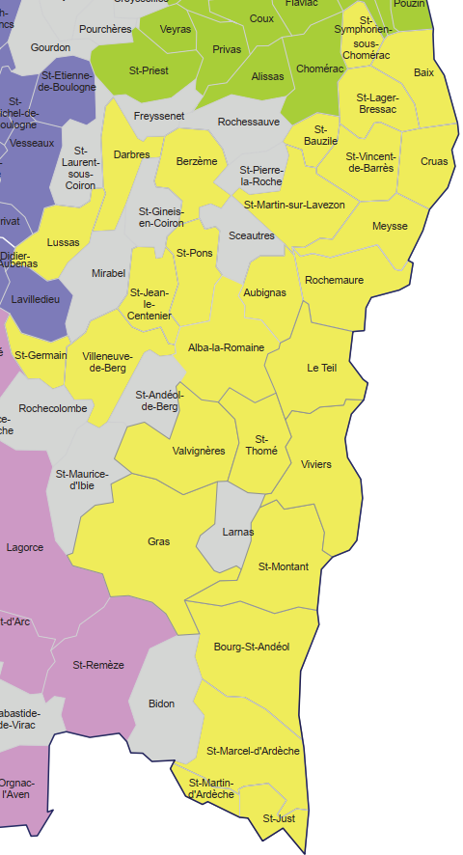
Secteur 3
Le Teil
Voeux en lien avec ce secteur :
Voeu Précis TS VIVIERS EEPU la Roubine
Voeu groupe ELEM
Voeu groupe MAT
Voeu groupe TR

Slide 5
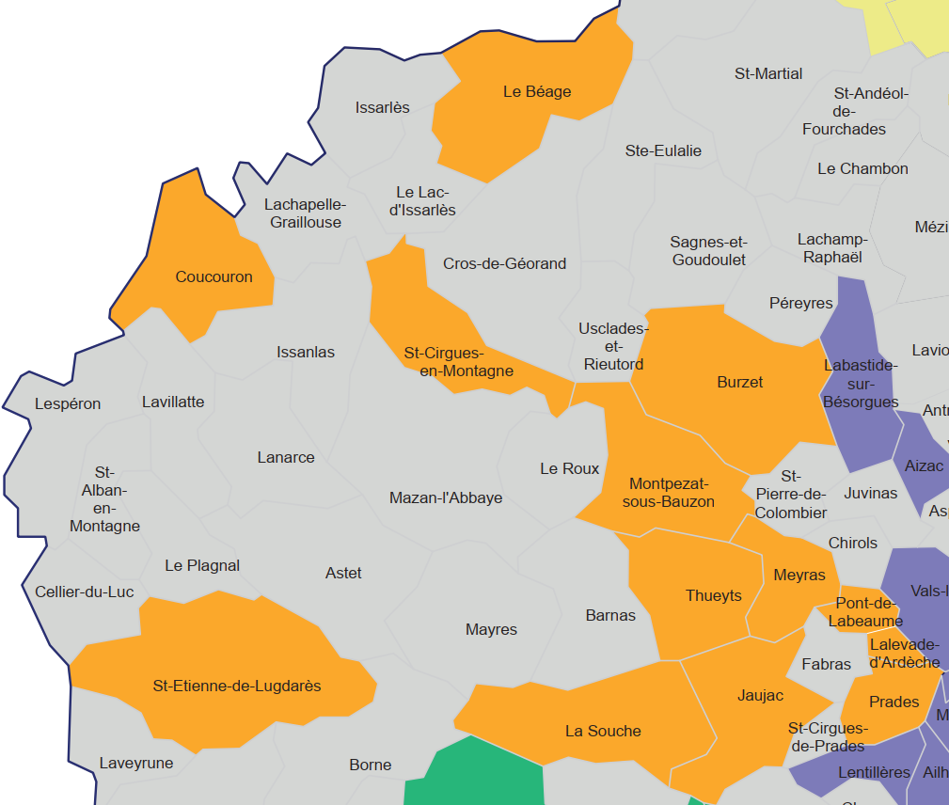
Secteur 4
Montpezat
Voeux en lien avec ce secteur :
Voeu Précis TS MONTPEZAT EEPU
Voeu groupe ELEM
Voeu groupe MAT
Voeu groupe TR

Slide 6
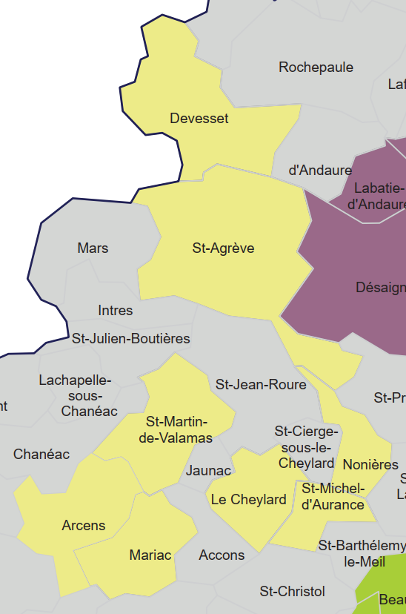
Secteur 5
Le Cheylard
Voeux en lien avec ce secteur :
Voeu Précis TS LE CHEYLARD EEPU
Voeu groupe ELEM
Voeu groupe MAT
Voeu groupe TR

Slide 7
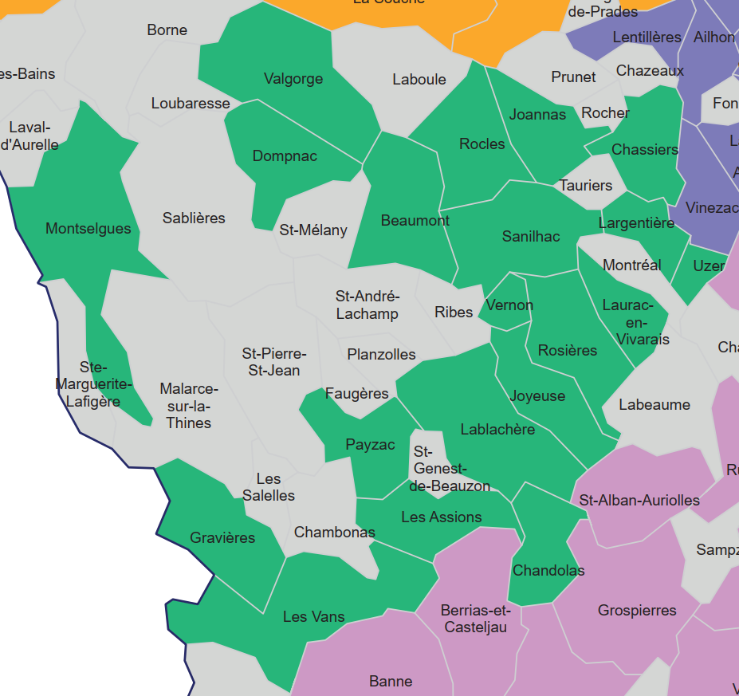
Secteur 6
Joyeuse
Voeux en lien avec ce secteur :
Voeu Précis TS JOYEUSE EEPU
Voeu groupe ELEM
Voeu groupe MAT
Voeu groupe TR

Slide 8
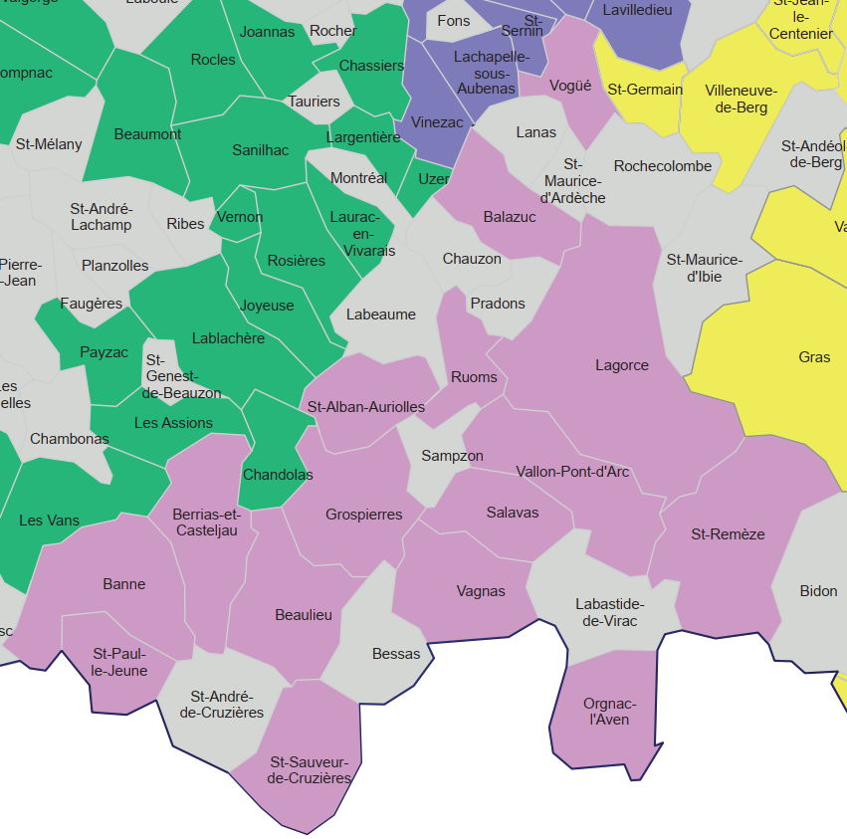
Secteur 7
Vallon Pont d’Arc
Voeux en lien avec ce secteur :
Voeu Précis TS VALLON PONT D’ARC EEPU
Voeu groupe ELEM
Voeu groupe MAT
Voeu groupe TR

Slide 9
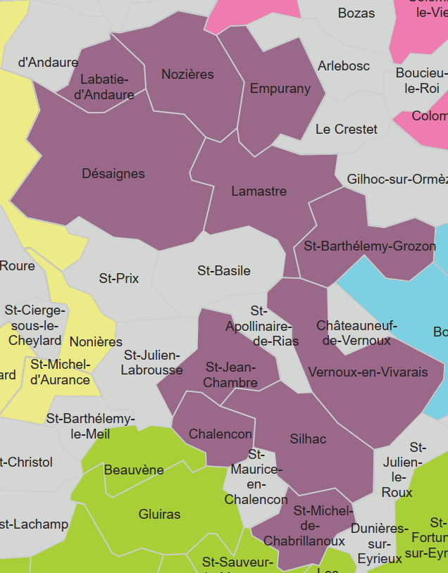
Secteur 8
Vernoux Lamastre
Voeux en lien avec ce secteur :
Voeu Précis TS LAMASTRE EPPU
Voeu groupe ELEM
Voeu groupe MAT
Voeu groupe TR

Slide 10
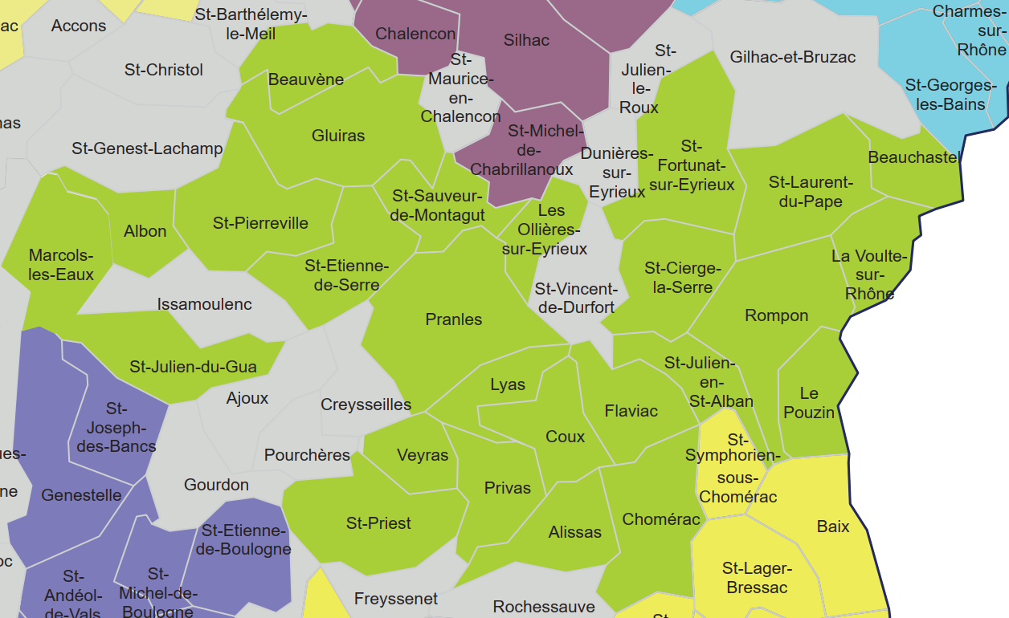
Secteur 9
Privas
Voeux en lien avec ce secteur :
Voeu Précis TS PRIVAS EEPU René Cassin
Voeu groupe ELEM
Voeu groupe MAT
Voeu groupe TR

Slide 11
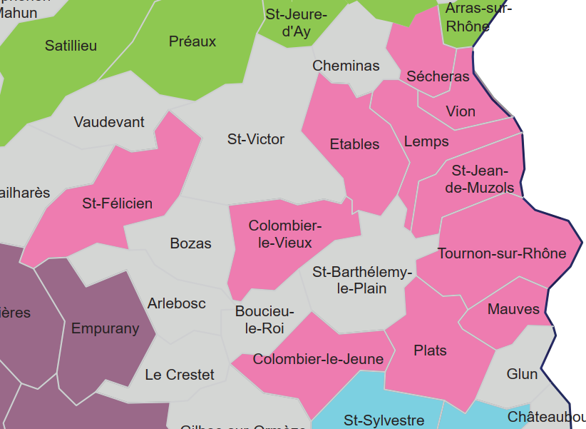
Secteur 10
Tournon
Voeux en lien avec ce secteur :
Voeu Précis TS TOURNON EEPU VDI
Voeu groupe ELEM
Voeu groupe MAT
Voeu groupe TR

Slide 12
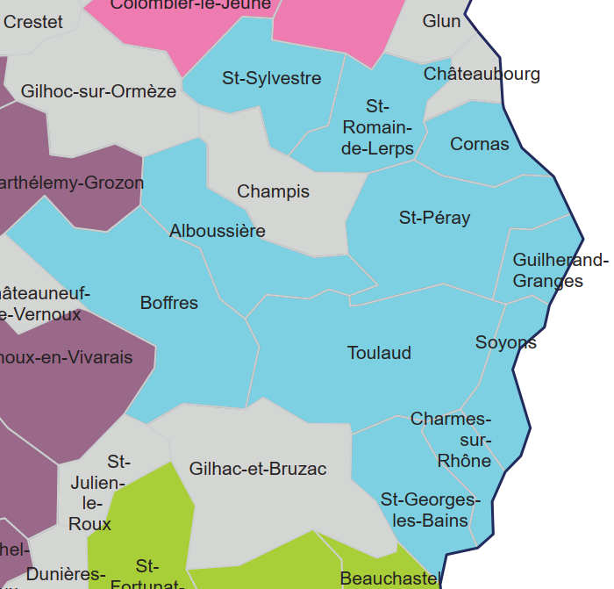
Secteur 11
St Péray
Voeux en lien avec ce secteur :
Voeu Précis TS ST PERAY EEPU Quai
Voeu groupe ELEM
Voeu groupe MAT
Voeu groupe TR

